Slide 1
Grünflächenzahl-Verordnung 2024
Anwendung der
(GrünFZ-VO)

Slide 2
Definition, Absicht und Rechtsgrundlage
Definition: Die Grünflächenzahl [GrünFZ] ist eine Maßzahl, mit der durch systematische Anwendung bei jedem Bauvorhaben ein quantitatives Maß an Begrünung eingefordert werden kann.
Absicht: - Baumerhaltung, Baumpflanzung - möglichst wenig Flächenversiegelung - Erhaltung/ Schaffung von Grünflächen - Fassadenbegrünung - Dachbegrünung
Rechtsgrundlage: Grünflächenzahl § 40a BauTG 2015 (Änderung des BauTG vom 31.1.2024)
Mit Verordnung der Gemeindevertretung (in der Stadt Salzburg des Gemeinderats) kann für das gesamte Gemeindegebiet oder für Teile davon eine Grünflächenzahl festgelegt werden. Eine solche Festlegung kann allenfalls (abweichend) auch in Bebauungsplänen erfolgen. …
Die Grünflächenzahl ist so festzulegen, dass sie unter Berücksichtigung der bestehenden Strukturverhältnisse und der beabsichtigten baulichen Entwicklung einen angemessenen Beitrag zur Bodenfunktionalität und Klimawandelanpassung leistet.

Slide 3
Verordnungstext
(Rechtliche Grundlage: Änderung BauTG und BauPolG)
§ 1 Zielwert, Geltungsbereich, Methode
§ 2 Begrünungselemente mit Bewertungsfaktoren a. Bäume b. Begrünte und teilversiegelte Flächen auf EG-Niveau c. Fassadenbegrünung d. Dachbegrünung
§ 3 Nachweis Berechnungsblatt, Plan, Schnitt, u.a.
§ 4 Rechtswirksamkeit

Slide 4
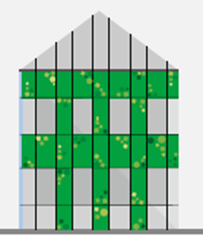
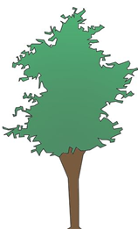
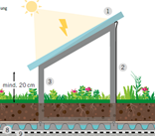
Formel
Die GrünFZ berechnet sich aus der ∑ der (bewerteten) Begrünungselemente „jeweils“ dividiert durch die Grundstücksfläche.
Zielwert 25 gilt für das gesamte Stadtgebiet.
Alle Begrünungselemente müssen einen Beitrag zur Bodenfunktionalität und zur Klimawandelanpassung leisten (vgl §40a BauTG). Daraus folgt grundsätzlich: Nicht bebaut bzw nicht überdeckt
Für die Anrechenbarkeit gibt es 4 Gruppen an Begrünungselementen: a) Bäume b) Begrünte u. teilversiegelte Flächen im EG c) Fassadenbegrünung d) Dachbegrünung

Slide 5
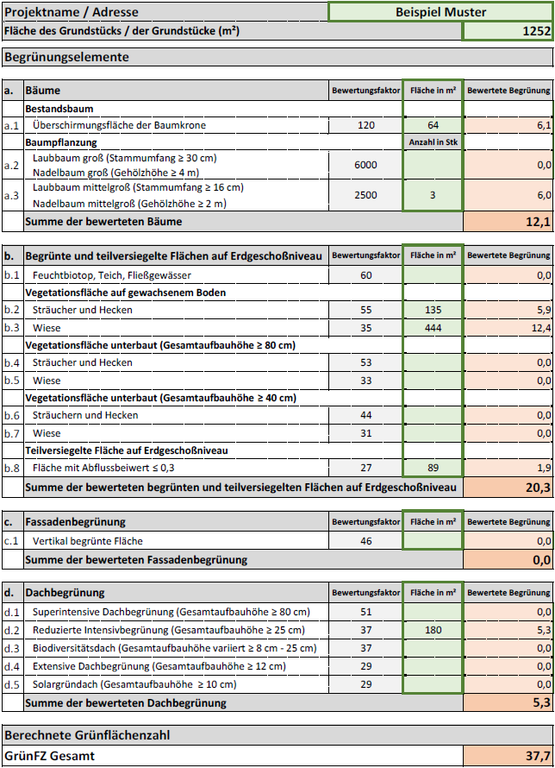
Berechnungsblatt
GrünFZ
Nur die grünen Felder sind auszufüllen!
Im automatischen Berechnungsblatt ist leicht erkennbar, wieviel jede einzelne Begrünung zur GrünFZ beiträgt, weil jeder Wert automatisch einzeln ausgerechnet wird.
Vegetationsfläche (Sträucher/Hecke, Wiese):
auf gewachsenem Boden
unterbaut 80 cm
unterbaut 40 cm
„nur“ tatsächlich dachbegrünte Flächen (ohne Kiesflächen, technische Aufbauten ua)

Slide 6
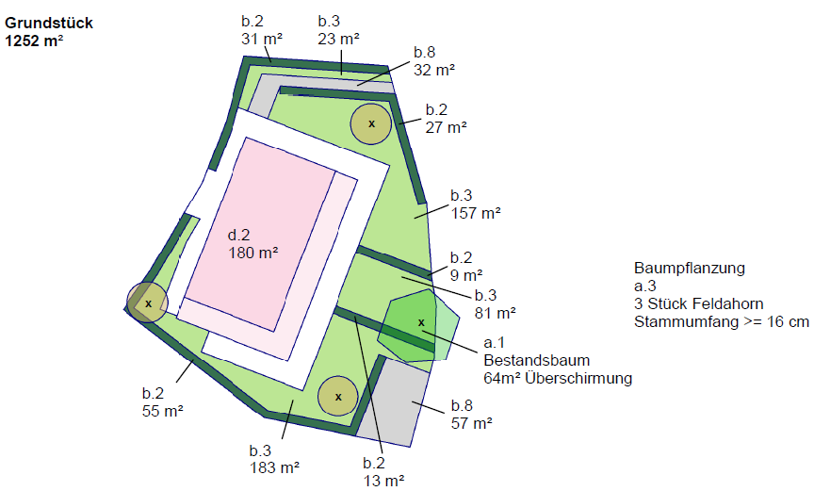
Lageplan – Muster (GrünFZ 37,7)
a.1 | a.3 | b.2 | b.3 | b.8 | d.2
Bestands-baum | Baum-pflanzung mittel | Hecke | Wiese | teilver-siegelte Fläche | Dachbegr. reduziert int. 25 cm
64 | 3 | 31 | 23 | 32 | 180
 |  | 27 | 157 | 57
 |  | 9 | 81
 |  | 13 | 183
 |  | 55
64 | 3 | 135 | 444 | 89 | 180

Slide 7
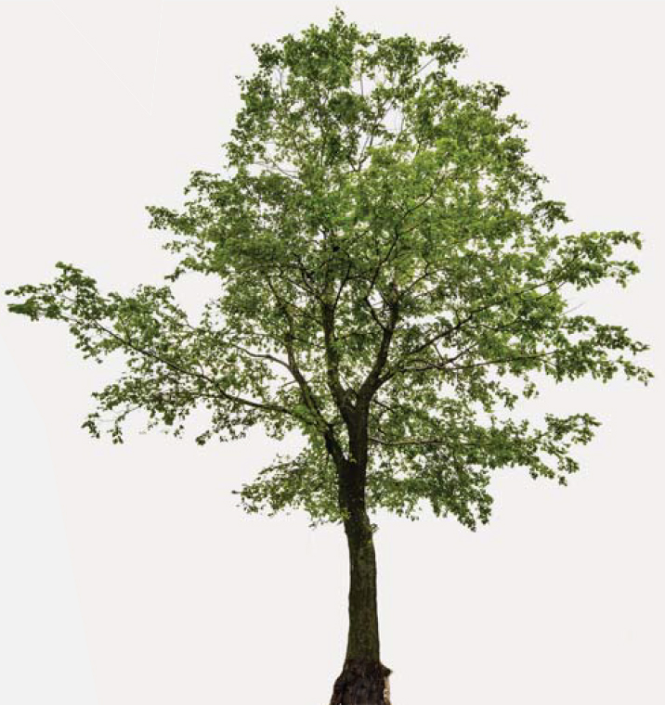
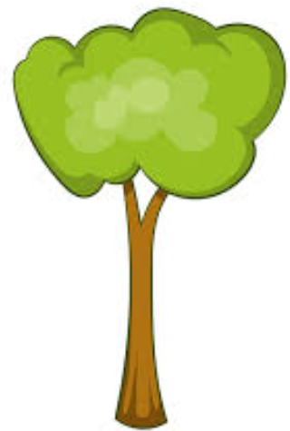
Bäume
Bestandsbaum - Sachverständige Beurteilung: Erhaltungswürdigkeit - Vermessung der Überschirmungsfläche der Baumkrone - Gesamte Überschirmungsfläche der Krone ist anrechenbar (auch am Nachbargrundstück). Entscheidend ist die Lage des Stamms.
Baumpflanzung - Anrechnung in Stück - Unterscheidung in mittelgroße und große Bäume: Laubbäume nach Stammumfang ≥ 16 cm / ≥ 30 cm Nadelbäume nach Gehölzhöhe ≥ 2 m / ≥ 4 m - Angabe der Baumart: zB Feldahorn (GALK-Liste, Baumarten mit Größenangaben) - 12 m³ durchwurzelbarer Raum (Tiefe ca 1,5 m, Fläche min 8 m², Breite min 2 m) - Auf unterbauten Flächen/ Dächern: Tiefe/ Gesamtaufbauhöhe min 1 m
Hinweis: Die Grünfläche unter Bäumen ist zusätzlich als Vegetationsfläche anrechenbar.

Slide 8
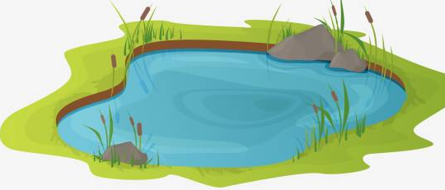
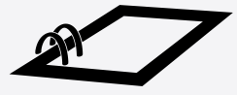
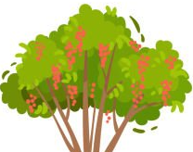
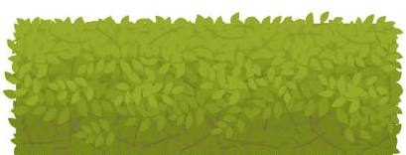
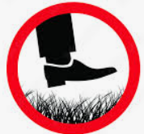
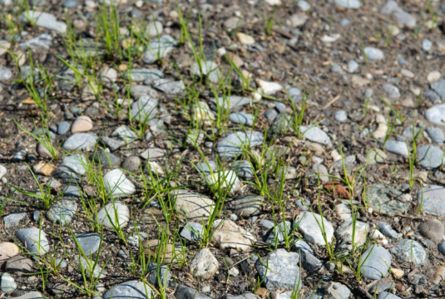
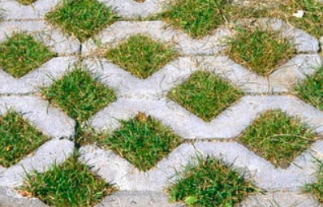
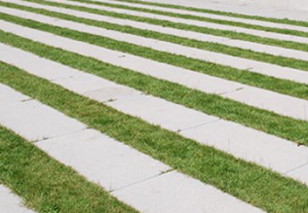
Begrünte und teilversiegelte Flächen auf Erdgeschoßniveau
Feuchtbiotope, Teiche, Fließgewässer hohe Bewertung (keine Pools)
Sträucher und Hecken, Ziergräser (keine Wiese, nicht betreten)
Wiese (zum Betreten geeignet)
Teilversiegelte Flächen, wasserdurchlässiger Belag (max. Abflussbeiwert 0,3)

Slide 9
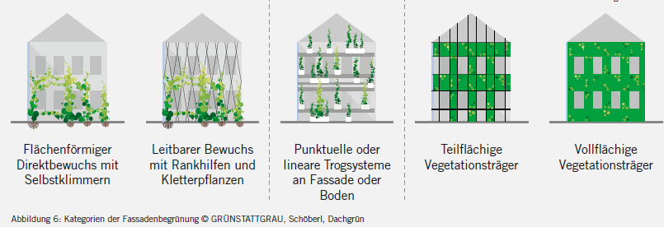
Fassadenbegrünung (gem. Leitfaden Bauwerksbegrünung)
Bewuchsfläche in m² an / vor der Fassade
Geeignete Kletterpflanzenart mit darauf abgestimmter Wandoberfläche / Rankhilfe

Slide 10
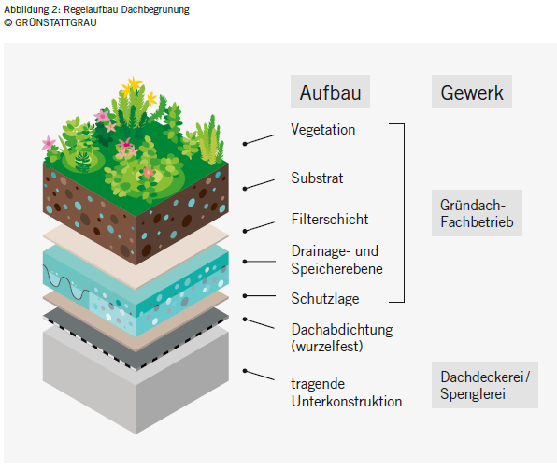
Dachbegrünung (gem. Leitfaden Bauwerksbegrünung)
Gesamtaufbauhöhe: setzt sich aus Schichtenaufbau zusammen, zB - Vegetationstragschicht - Filter- und Drainschicht - Schutzlage
Unterscheidung nach Gesamtaufbauhöhe - Superintensiv min 80 cm - Reduziert intensiv min 25 cm - Biodiversitätsdach variiert von min 8 – 25 cm - Extensiv min 12 cm - Solargründach min 10 cm (Abstand zwischen Solaranlage u. Vegetationstragschicht min 20 cm)

